Slide 1
2025.11.10

Slide 2

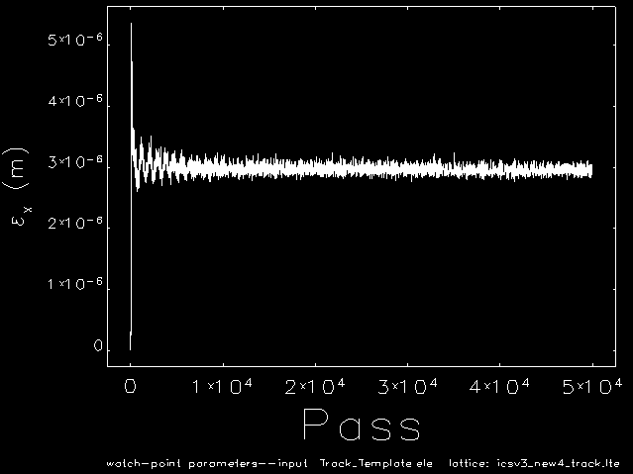
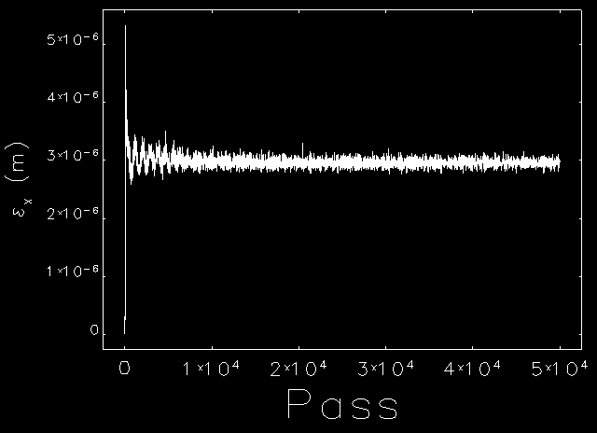
关于IBS效应，elegant在track时可以加入
发现加入与否没有太大的差别，但是发射度会和理论的发射度很不一样，相对于初始尺寸有很大的增加？
用导入的sdds文件的束团尺寸，除以s=0处的β函数计算得到的
.twi文件输出的发射度
w/ ibs
w/o ibs

Slide 3
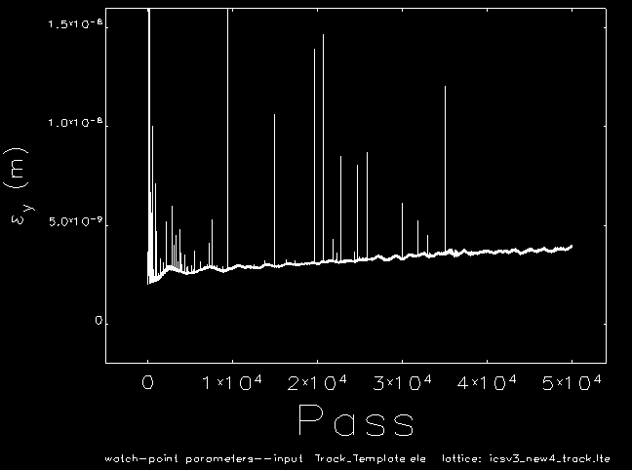
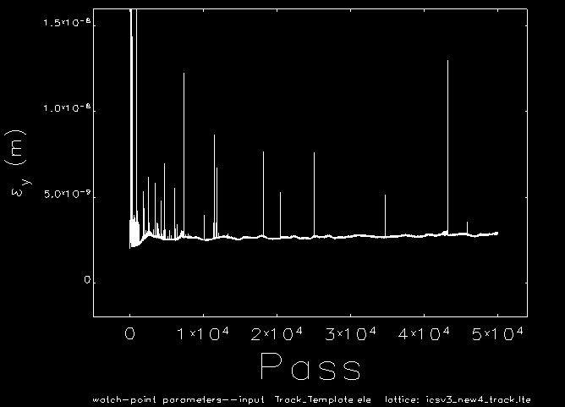
对于y方向，它的发射度不像横向那样显著增大，是否加入IBS模块会有一些变化。
这个环目前没有y方向的色散，也没有斜四极铁，x-y的耦合为0，不知道是不是和这个有关系？
w/ ibs
w/o ibs

Slide 4
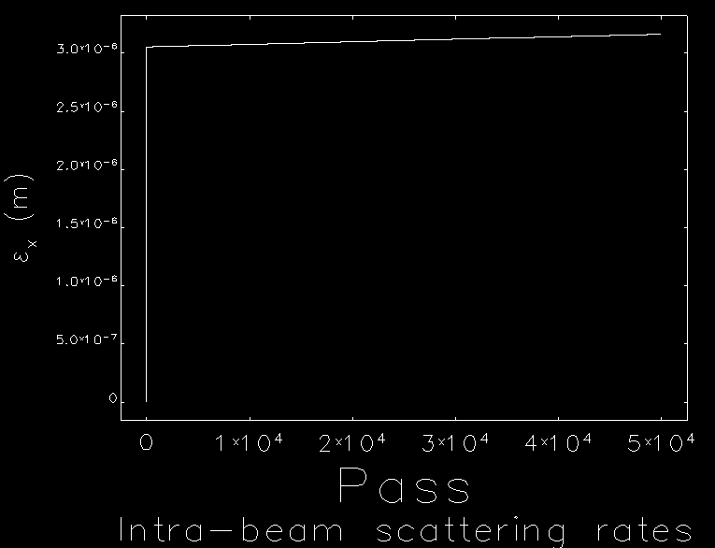
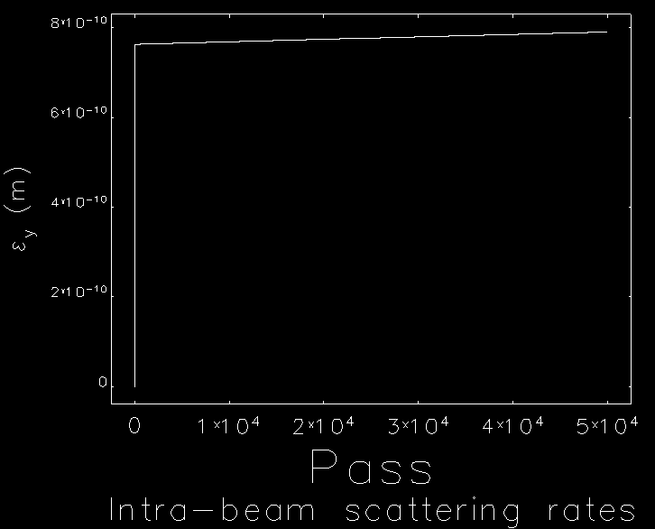
Elegant还有快速解析计算的模块ibsEmittance，需要指定耦合度，但是不能传入0，这里给了一个很小的值，发现x方向发射度也会先快速上升（一圈完成），然后再缓慢的增加。
用这个方法，x和y方向的曲线形状是一致的，看论坛里说，这个方法是计算x方向IBS，再直接乘耦合系数得到y方向。

Slide 5
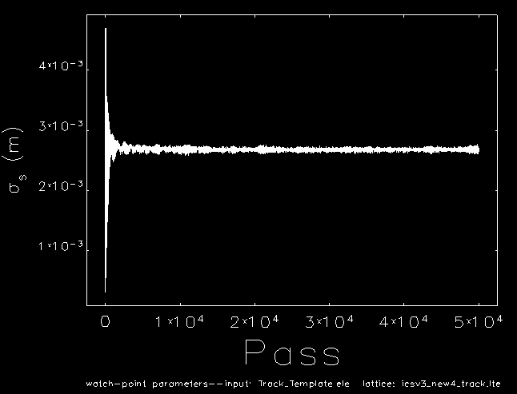
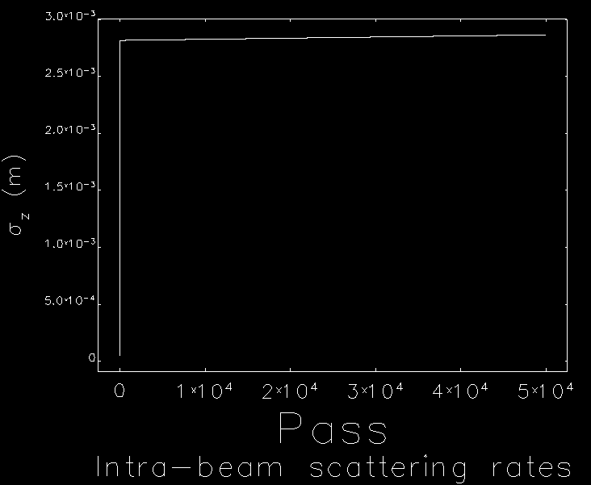
下面是track和解析方法得到的纵向尺寸对比。感觉解析方法是先在第一圈计算出平衡态参数，再在平衡态参数的基础上计算IBS带来的增长
track
ibsEmittance

